Slide 1
WCDA动态范围扩展系统
工作进展
刘成
liuc@ihep.ac.cn
2018/3/23
峨眉，2018/3/22-24

Slide 2
主要内容
WCDA动态范围扩展系统介绍
实验进展
  防水封装实验；
  光敏探头分压器设计；
  电子学测试进展；
  标定方案测试；
总结

Slide 3
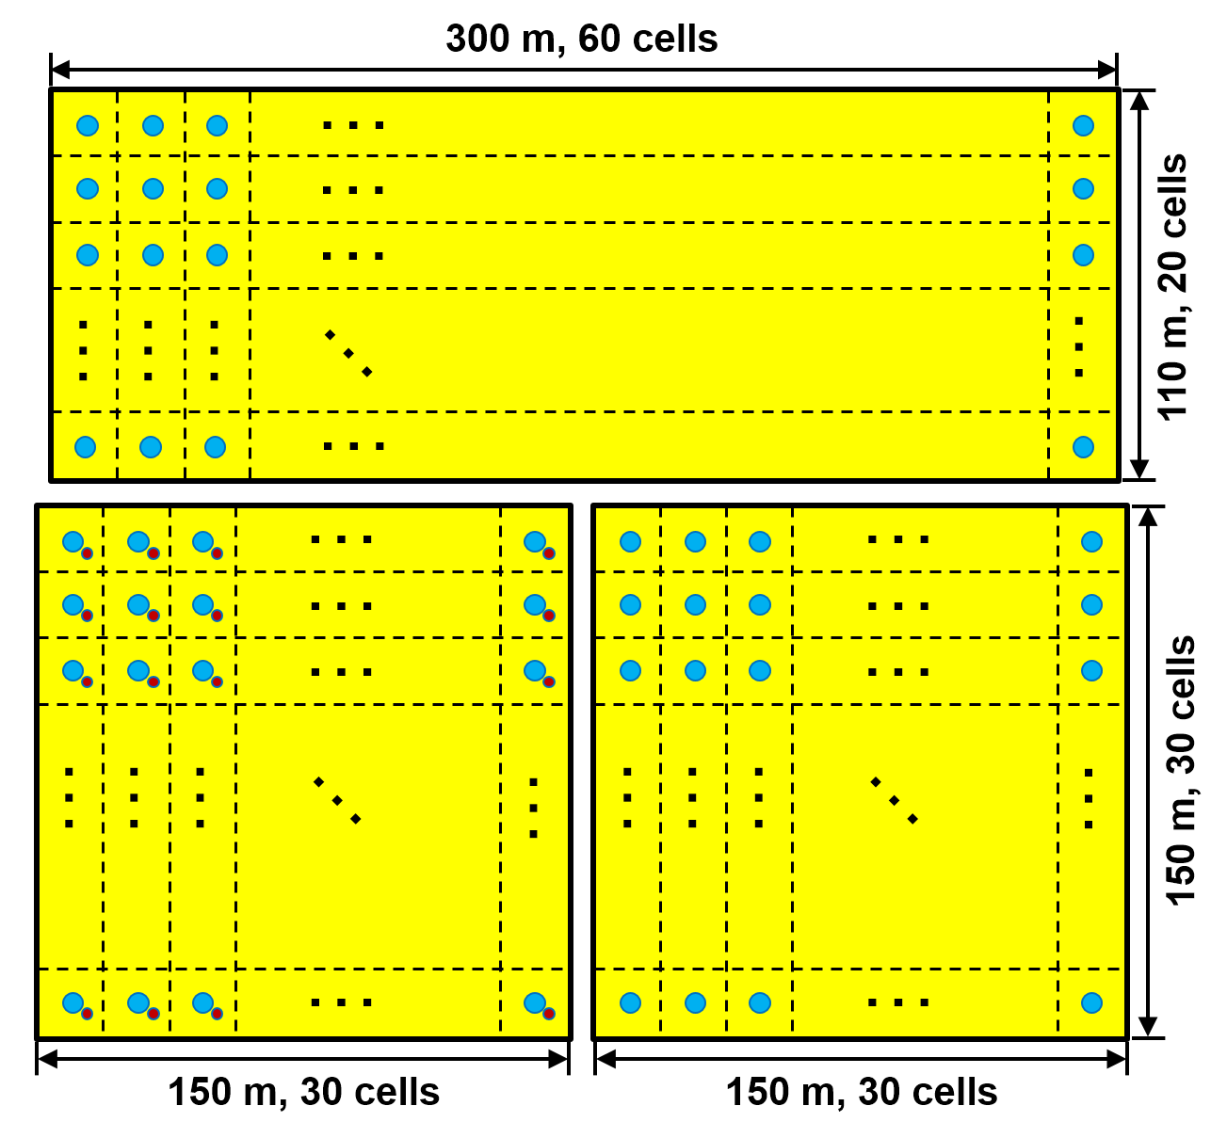
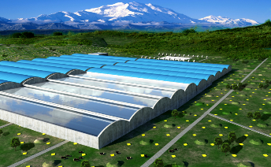
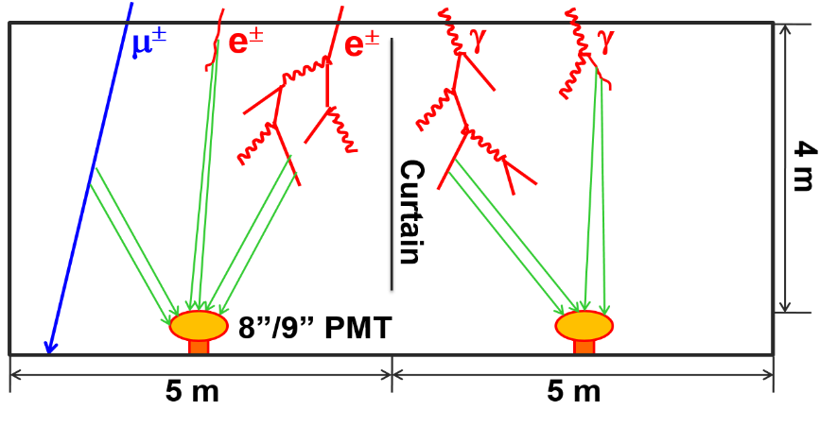
WCDA++介绍
（动态范围扩展系统）
单元个数：900
光敏探头：XP3960
动态范围：20-200000PEs
使用环境：水下4.4m
物理动机：100TeV ~ 10PeV宇宙线成分能谱的精确观测

Slide 4
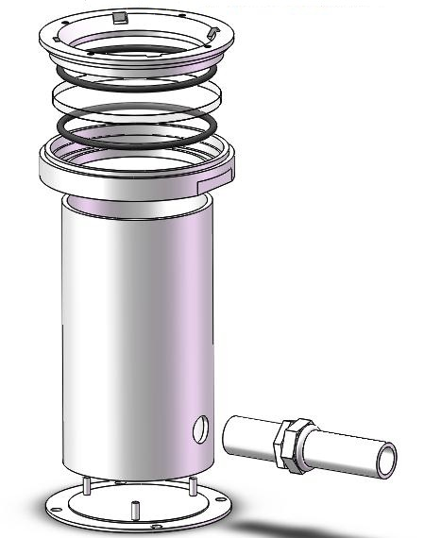
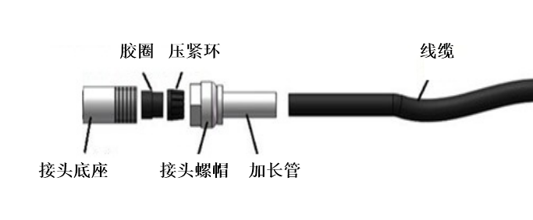
PMT封装方案设计
“空心”封装；
三处封装点：
玻璃窗与不锈钢壳体：
封装壳体加工：
电缆引出点
满焊处理

Slide 5
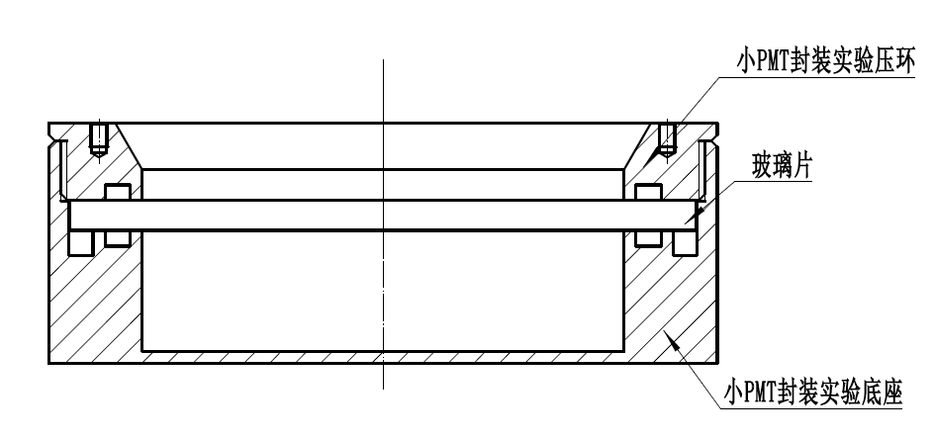
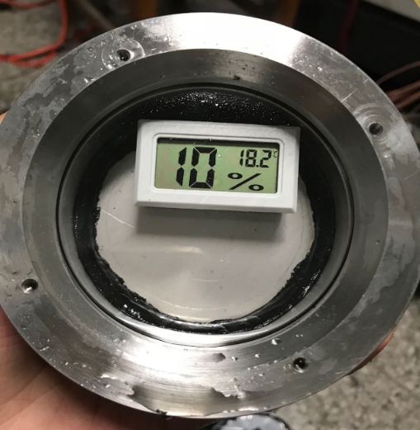
密封O圈封装样品的验证（一）
物料准备：
不锈钢壳体；
5mm厚石英玻璃；
O圈：
  四丙氟橡胶；
  84±0.72×3.5±0.09mm；
温湿度探头；
腻子/ PACTAN 6010硅胶。

Slide 6
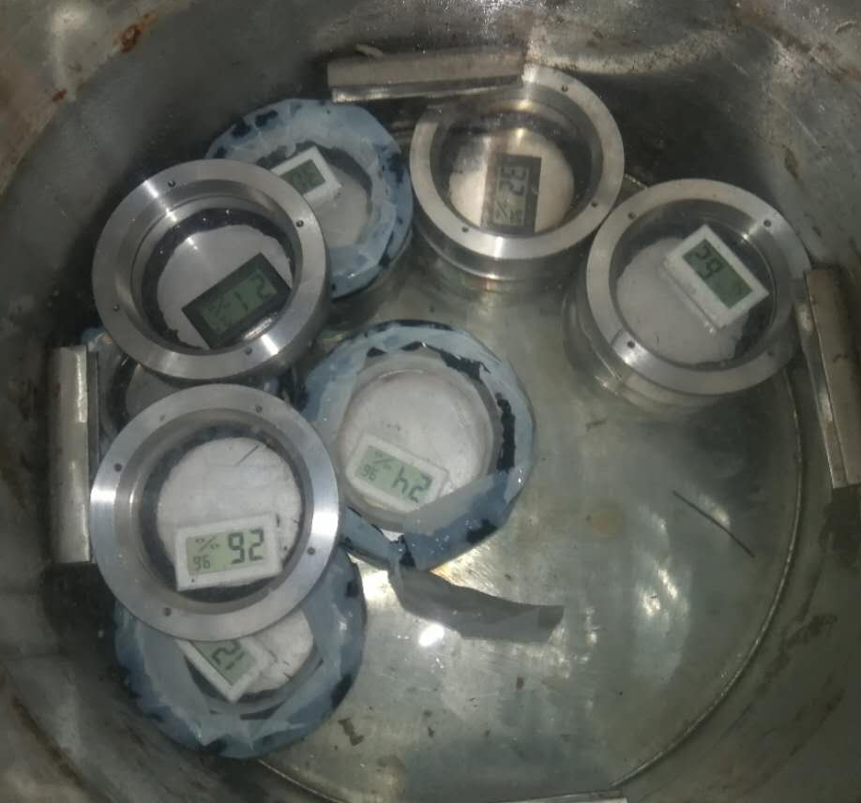
样品分类
（1）仅用O圈密封（5个）；
（2）O圈+腻子（11个）；
（3）O圈+腻子+腻子/硅胶（4个）；
缝隙偏小
编号 缝隙值（mm）
14 40.06
9 40.12
15 40.16
2 40.24
18 40.24
缝隙偏大
编号 缝隙值（mm）
4 40.9
12 40.68
6 40.66
16 40.5
5 40.5

Slide 7
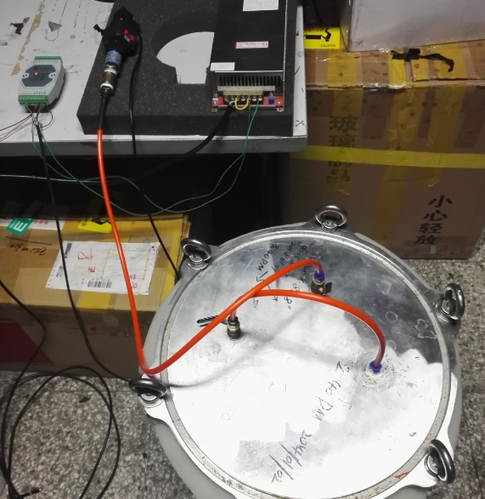
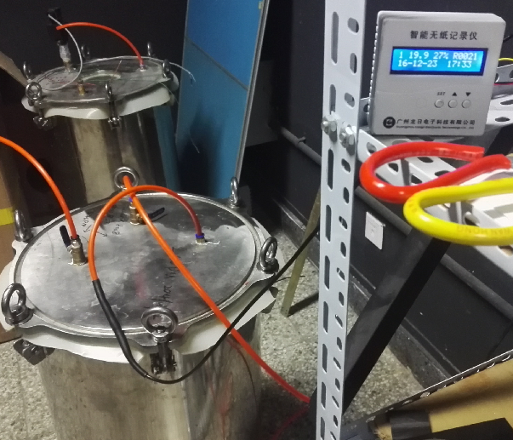
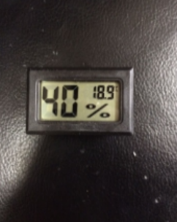
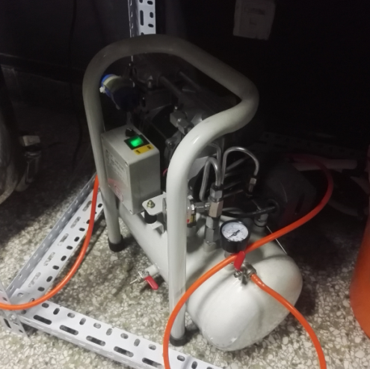
加压测试系统
构成：
（1）数采模块；
（2）压力探头；
（3）24V直流电源；
（4）压力罐；
（5）加压泵；
（6）温湿度记录仪；
前期0-0.22MPa，
2月12日，增加了压力控制装置（0.15-0.22MPa）。

Slide 8
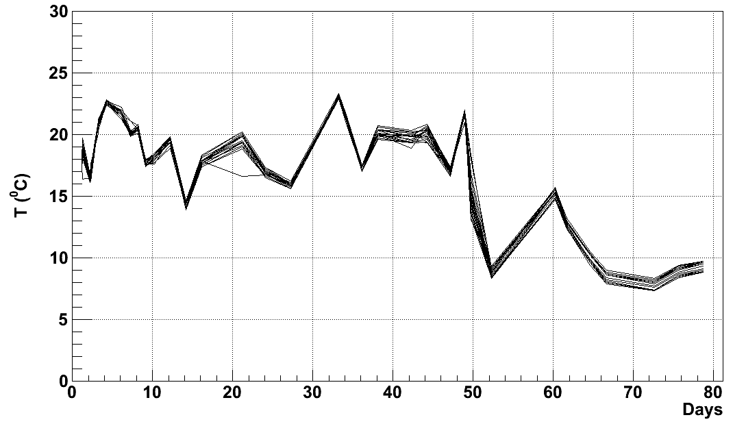
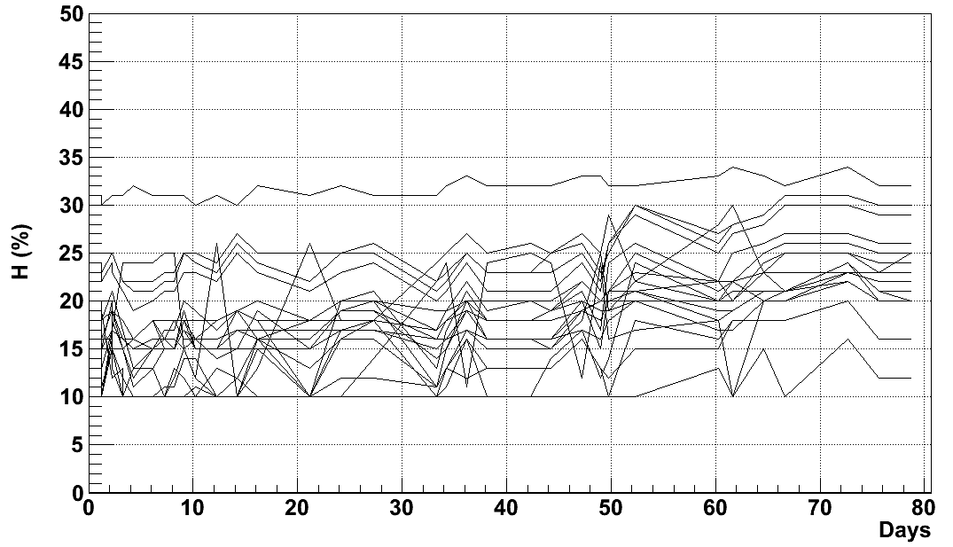
密封O圈封装样品测试分析
（1）时间：
2017年12月12日~2018年3月1日（共计78天）；
（2）温度：7 ~ 24 ℃
（3）湿度：基本保持稳定；
温度变化
湿度变化

Slide 9
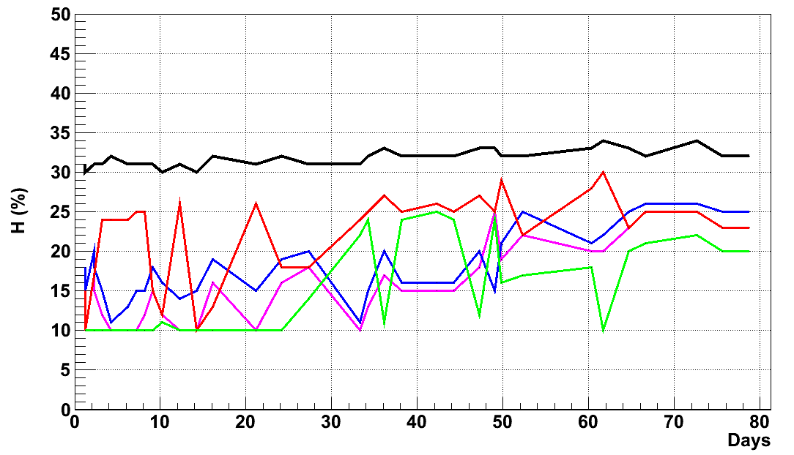
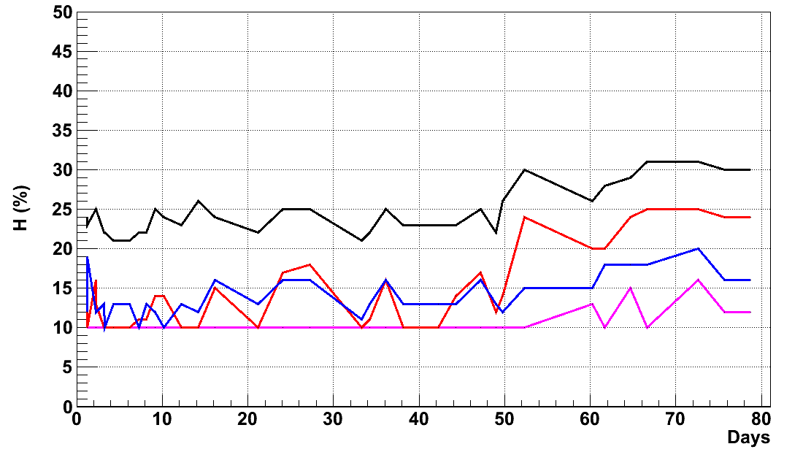
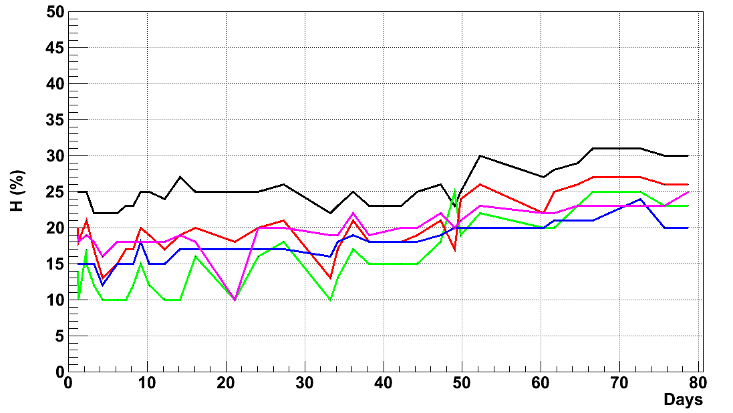
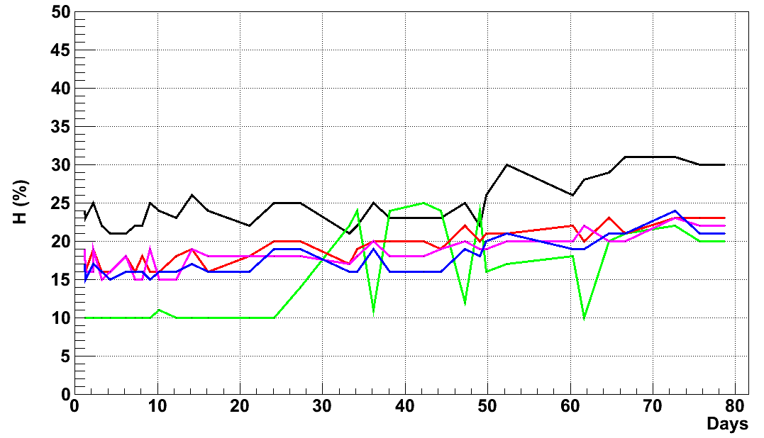
密封O圈封装样品测试分析
仅用O圈
O圈+腻子+腻子/硅胶
缝隙偏大
缝隙偏小

Slide 10
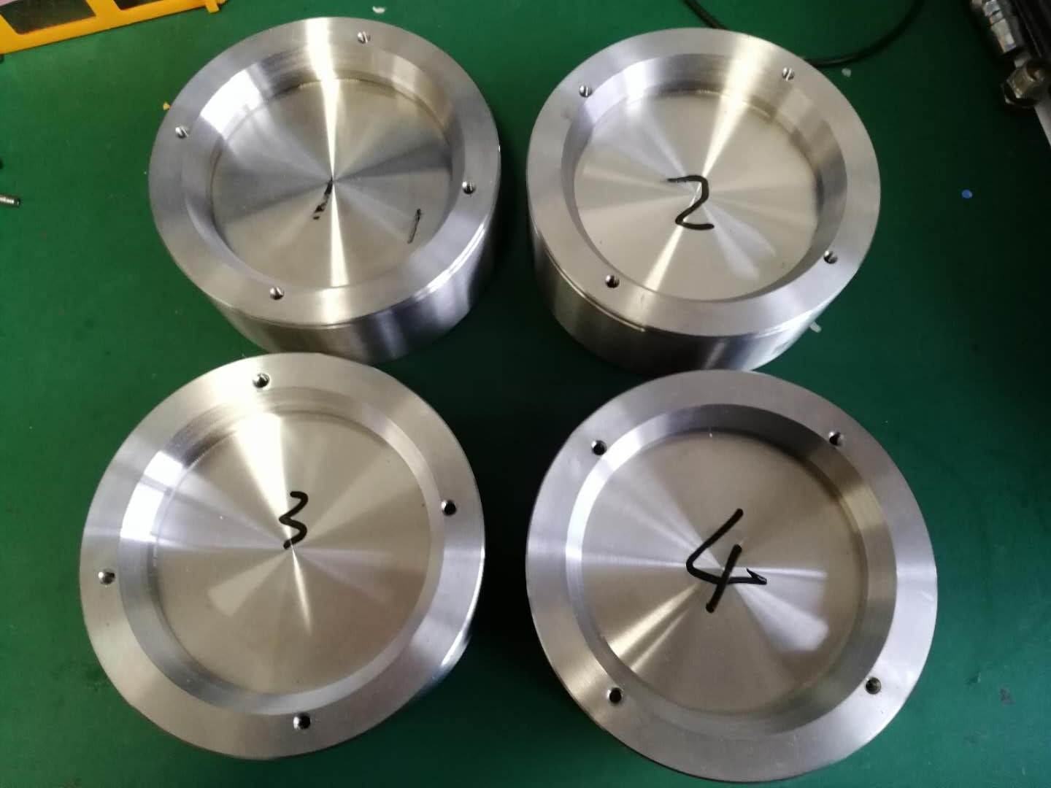
密封O圈封装样品的验证（二）
将玻璃片改为不锈钢材质；
仅采用O圈进行防水密封；
过压（0.6MPa）测试O圈防水效果；
测试时间：2018/2/7-26，19天；
打开样品1和3，未发现漏水现象。

Slide 11
防水封装实验小结
通过加压测试实验，验证了防水封装方案的可靠性；
目前，完成了整体封装方案的评审；
下步重点工作：落实批量生产工艺细节，寻找合适的组装工厂。

Slide 12
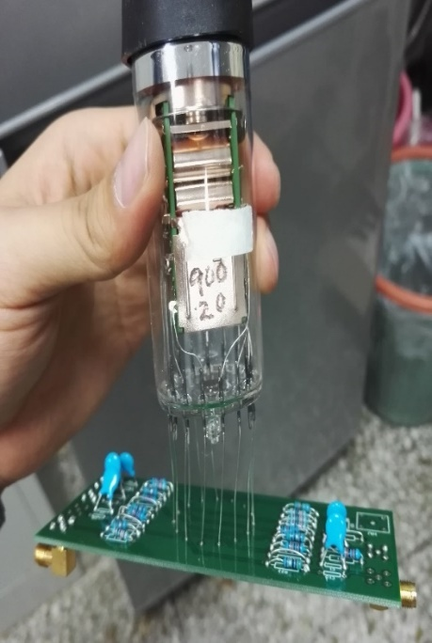
  光敏探头分压器设计
海展创XP3960
工作电压：正高压
工作增益：~2×10⁵
动态范围：
  实现4个量级；
  采用阳极+打拿极读出（A/D~100倍）
山东大学承担批量性能测试（见于艳红报告）。
XP3960

Slide 13
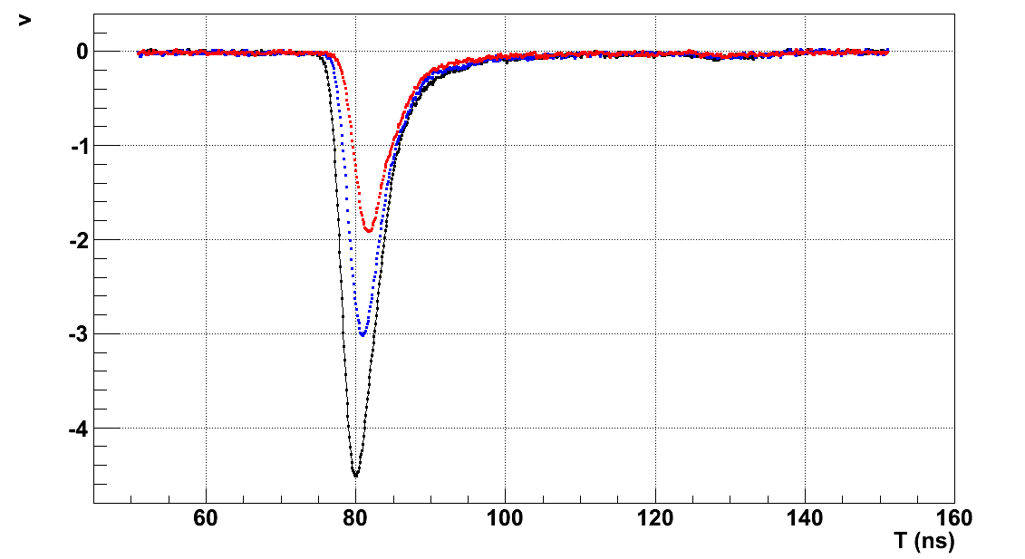
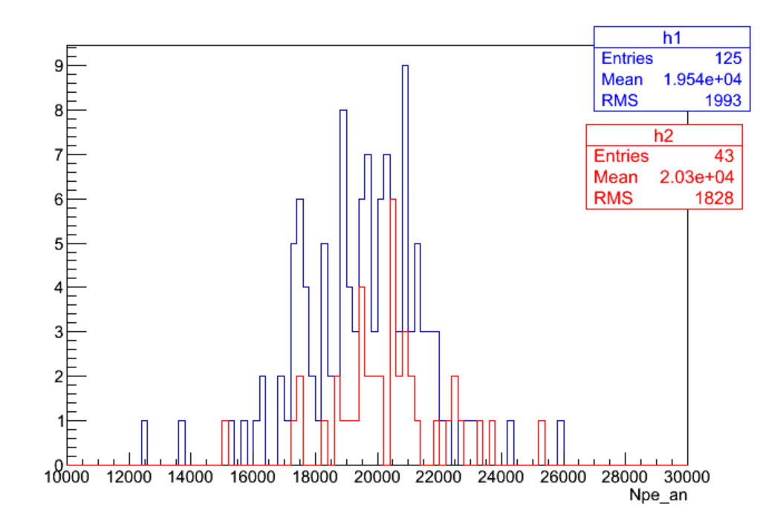
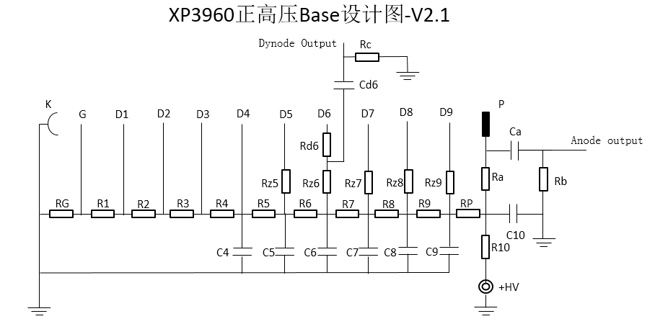
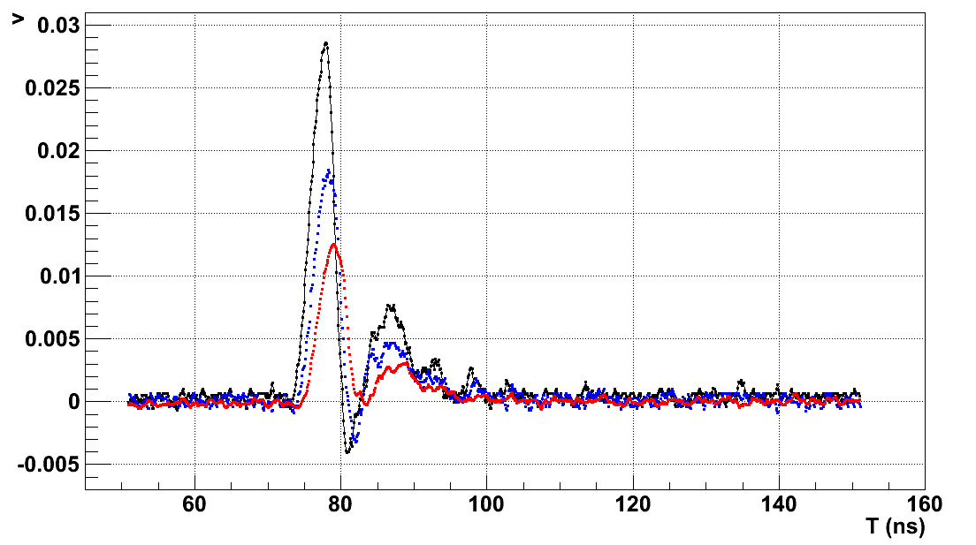
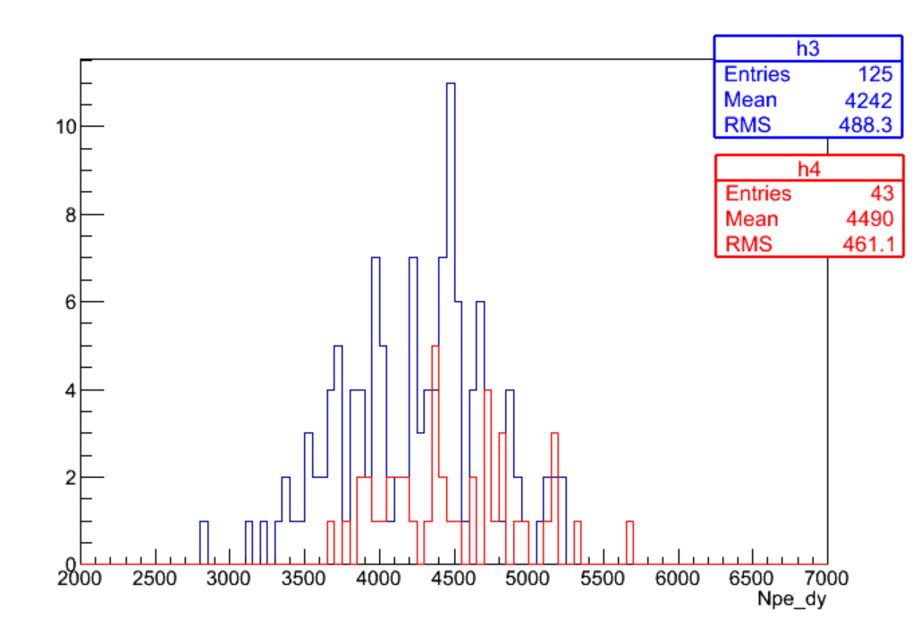
光敏探头分压器设计
阳极
非线性
阳极
打拿极
非线性
打拿极
分压比：1.5 : 5.4 : 1 : 1 : 1.2 : 1.5 : 3 : 4 : 2.4 : 2.4 : 2.4
目前，已经完成了分压器的设计和评估测试（见杜文艳的报告）。

Slide 14
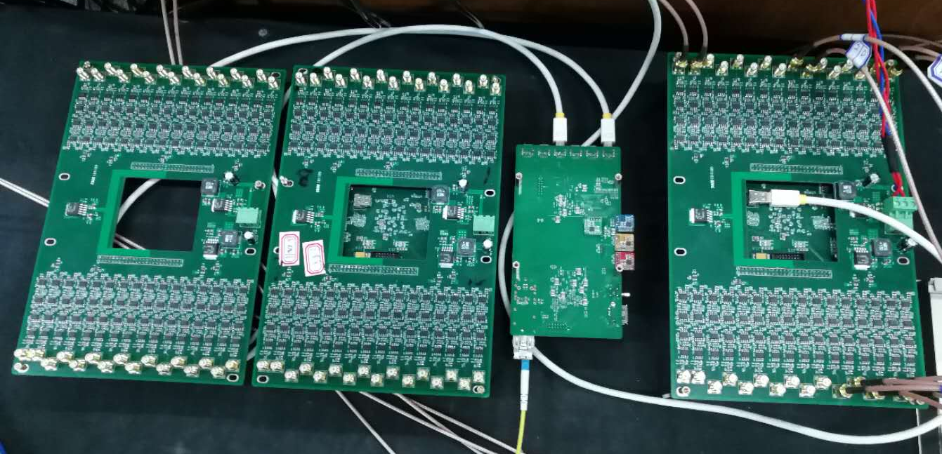
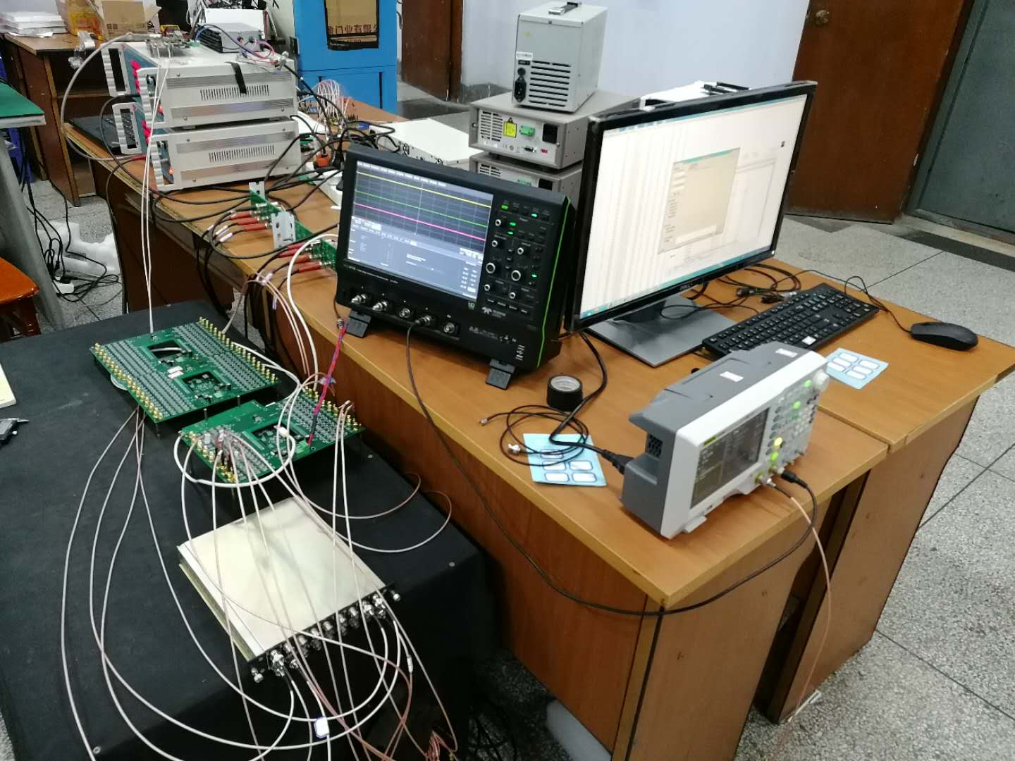
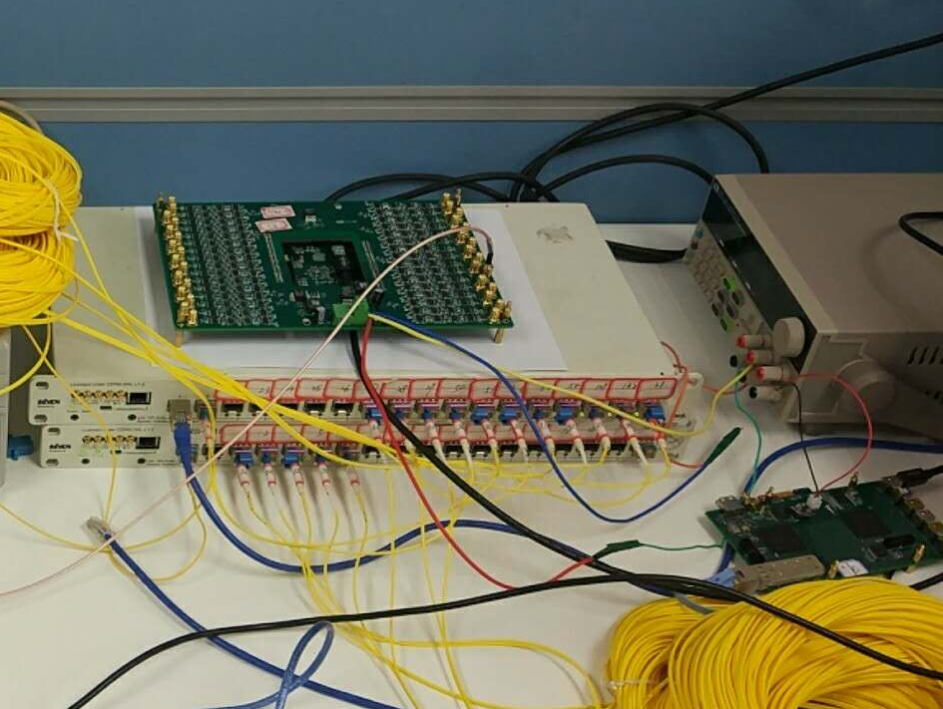
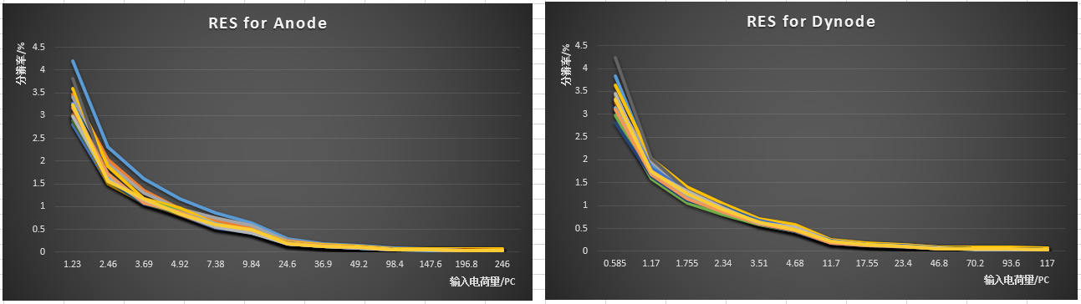
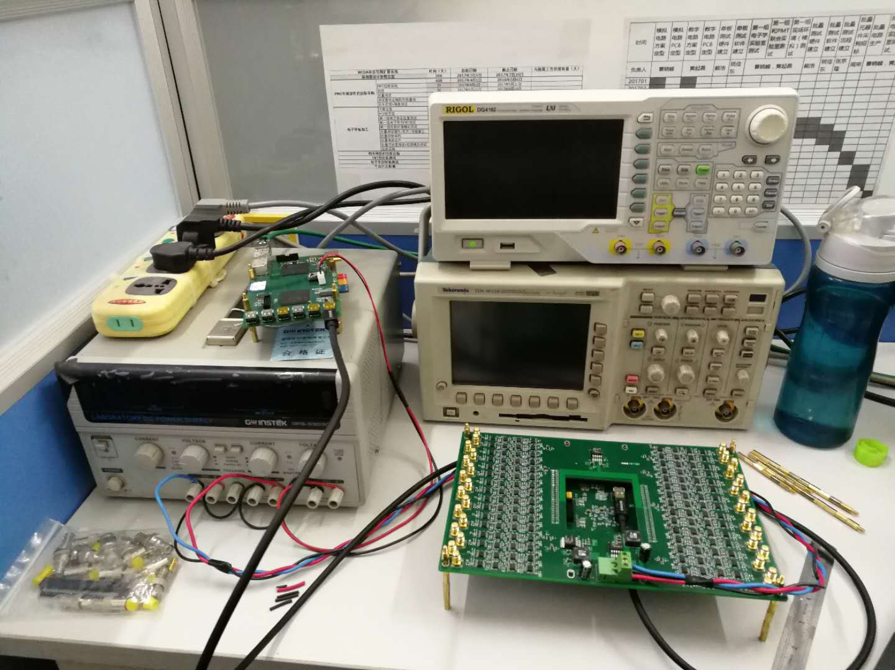
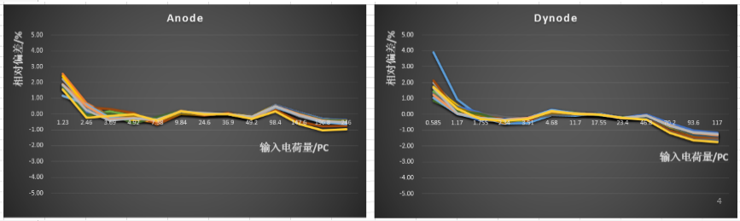
  电子学测试进展（四川大学承担）
主要指标：
  动态范围：
    阳极：1.28 – 256 pC;
    打拿极：0.64 – 128 pC
  分辨率：
  10%@1.28pC，<5%@>12.8pC
  相对偏差：
  5%@<12.8pC，<2%@12.8pC
进展情况：
  完成了一套电子学的设计；
  分辨率、相对偏差等指标达到
  设计要求；
  正在进行性能测试和程序功能
  （远程重构、DDR）的完善；
  计划4月初进行联合测试（包含
  36支PMT、电子学和DAQ）。
川大电子学组
分辨率测试
DAQ组
相对偏差测试
探测器组

Slide 15
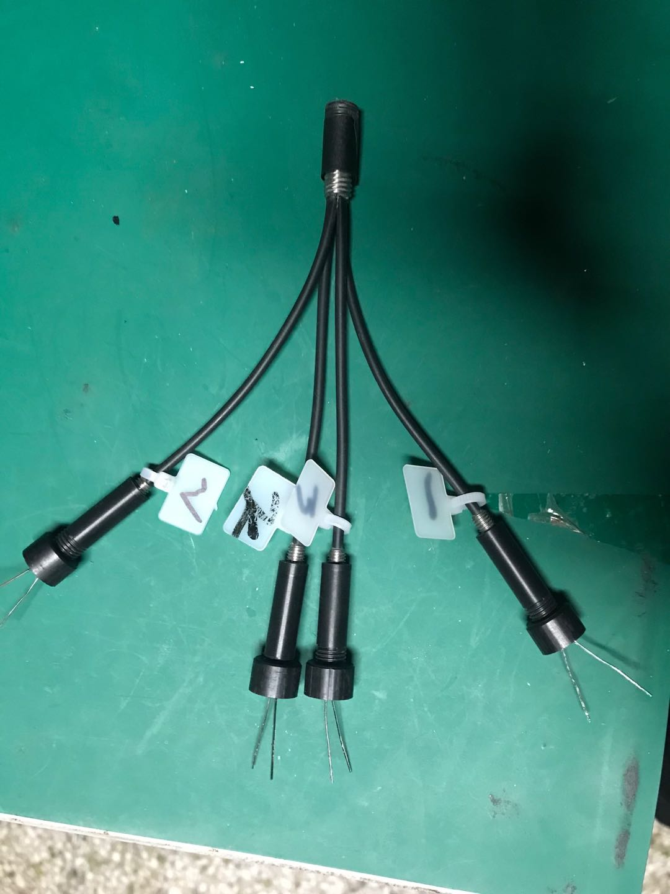
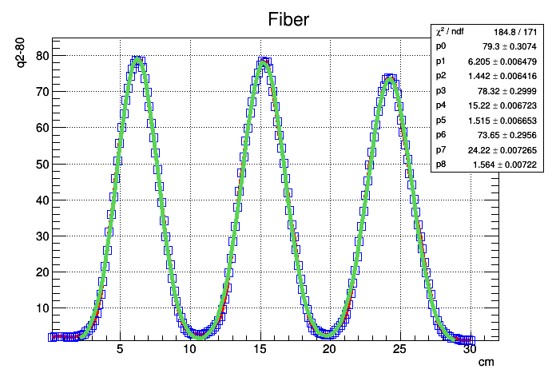
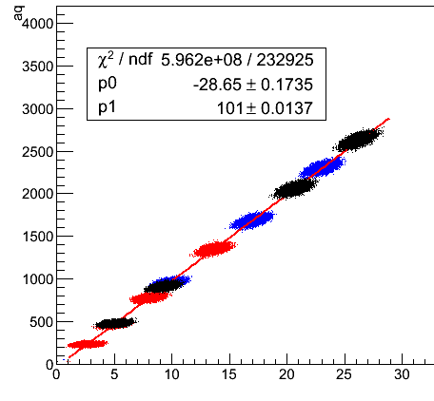
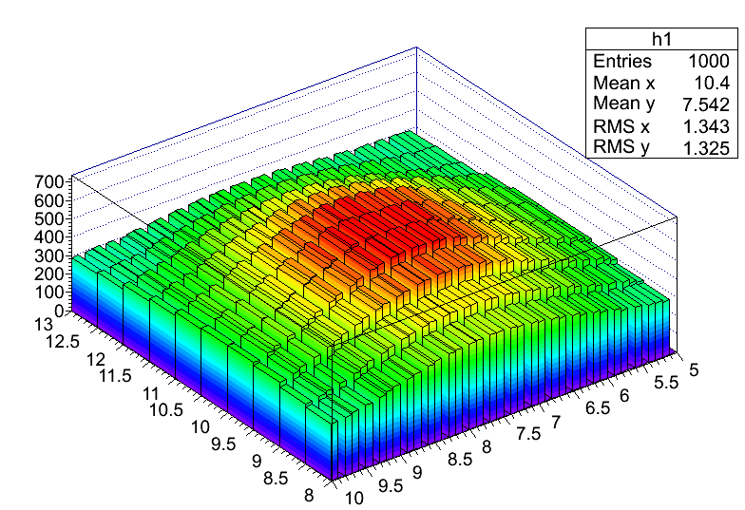
标定方案介绍（见曾宗康报告）
硬件平台：借鉴WCDA大尺寸PMT时间标定系统，采用光纤束分光方案；
阳极
打拿极

Slide 16
总 结
WCDA++：100TeV-10PeV宇宙线芯区能量信息；
防水封装：完成方案评审工作，正在规范批量封装工艺和联系工厂组装；
光敏探头：完成XP3960分压器设计和测试评估工作；
电子学：完成一套电子学的设计，正在进行性能测试和功能完善工作，计划4月初进行联合测试；
标定系统：验证了标定方案的可行性，需要进一步落实设计细节。

Slide 17


谢谢合作组内各位同事的帮助和支持！

Slide 19
  防水封装实验
使用环境：在水下4.4m，运行期前5年总损坏率小于5%，平均年损坏率小于1%；
借鉴大PMT的防水封装技术。

Slide 20
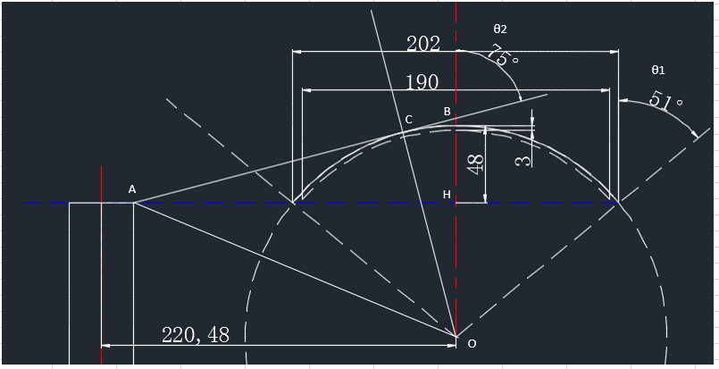
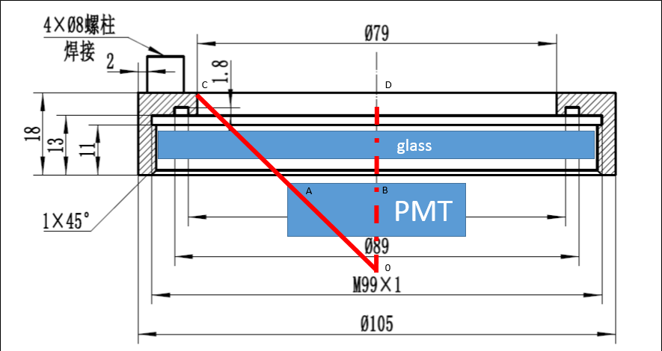
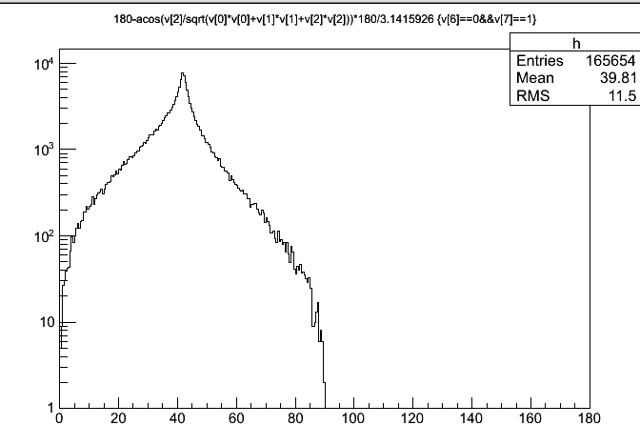
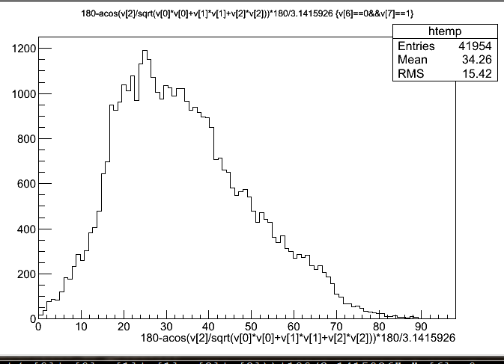
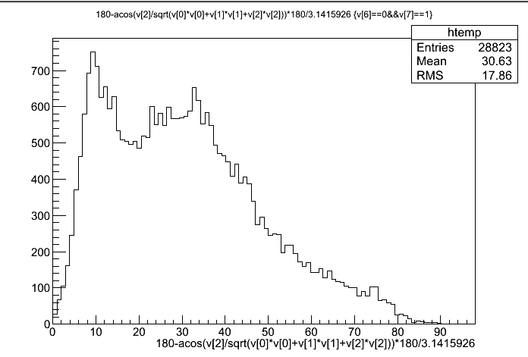
方案二光损失的考虑
全反射角=48.2@n=1.333；
玻璃吸收：吸收指数28.5
  5mm ~ 16% （10%@3mm）
大PMT的遮挡角>76°@220mm；
顶部遮挡角>48°；
1.5英寸：面积比1英寸大2.25；
大PMT遮挡示意图
顶部遮挡角示意图
100Tev
天顶角为0度
的质子
~16%
100Tev
天顶角为25度
的质子
~19%
100Tev
天顶角为35度
的质子
~16%

Slide 21
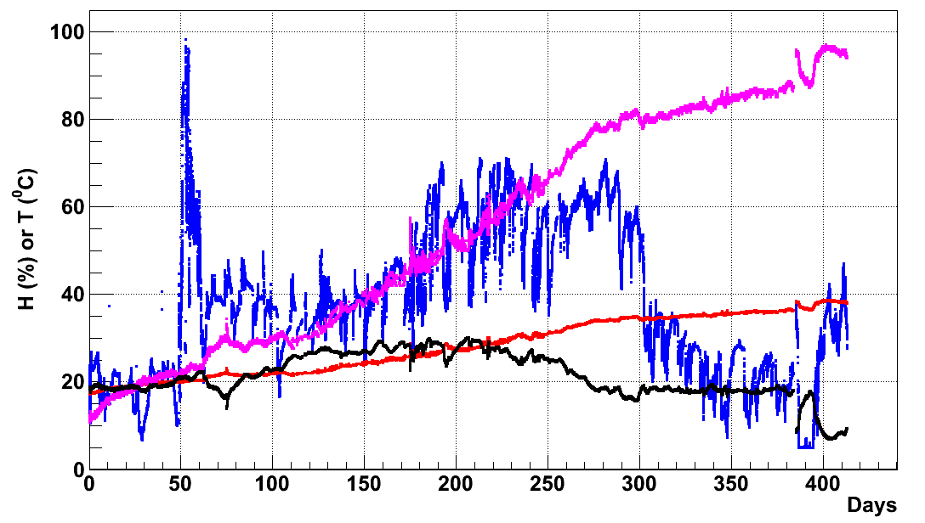
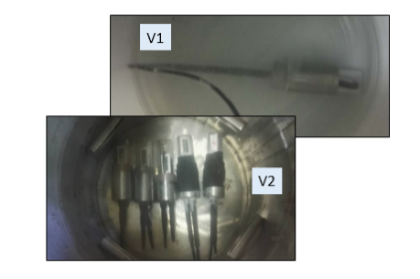
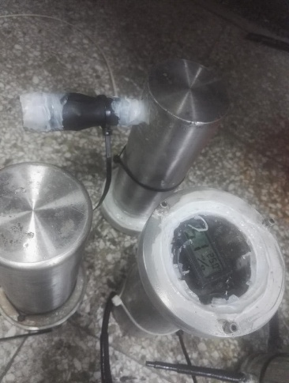
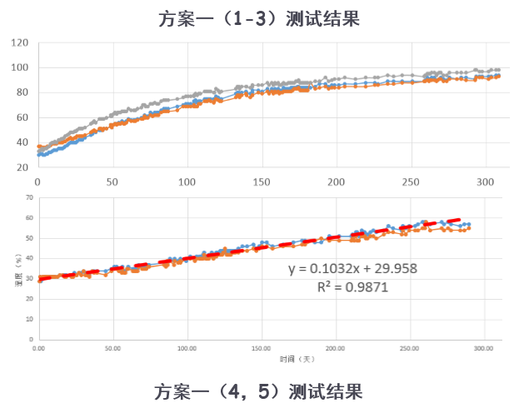
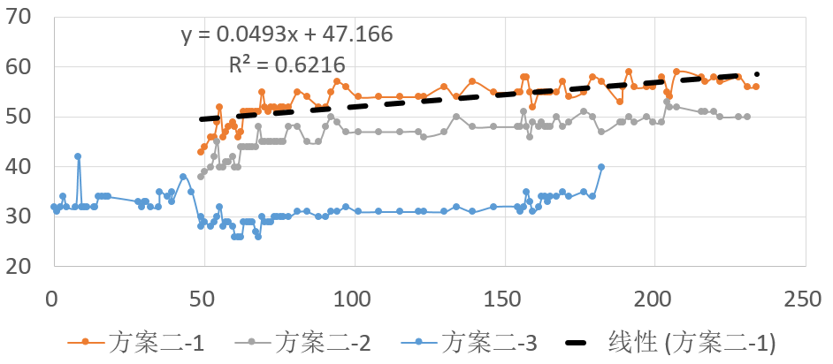
20170112至20180301
湿度由17%→38%

